Slide 1
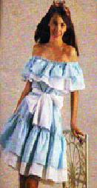
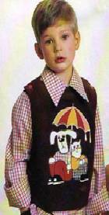
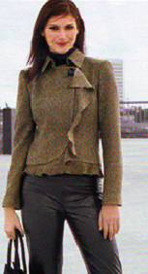
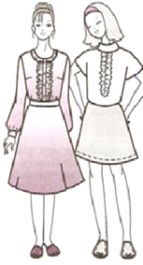
Определи вид отделки изделия
1
Р
Ю
Ш
А
О
Б
О
Р
К
А
2
А
П
П
Л
И
К
А
Ц
И
Я
3
В
О
Л
А
Н
4
Нажми номер.
Задание появится.
Нажми еще раз.
Задание исчезнет.
Слова подсказки:
волан, аппликация, оборка, рюша

Slide 2
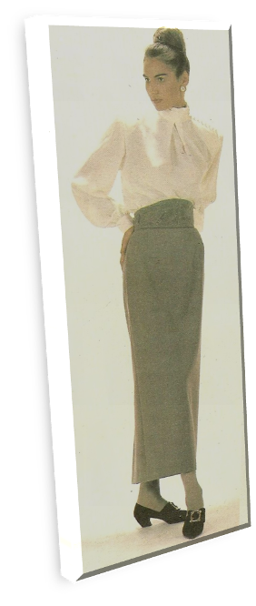

Slide 3
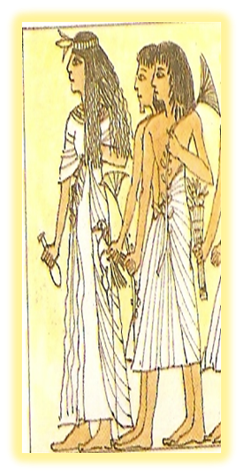
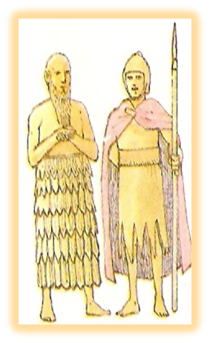

Slide 4
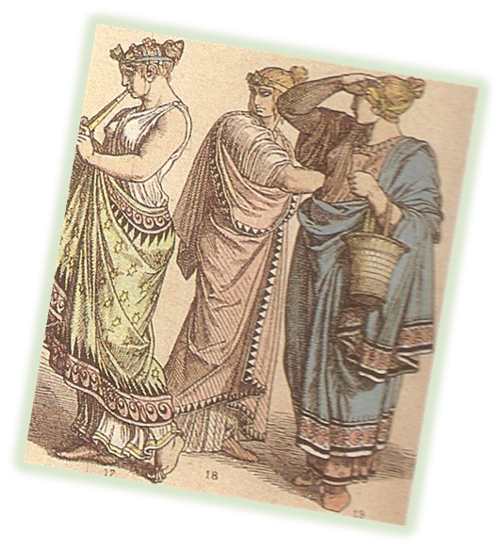

Slide 5
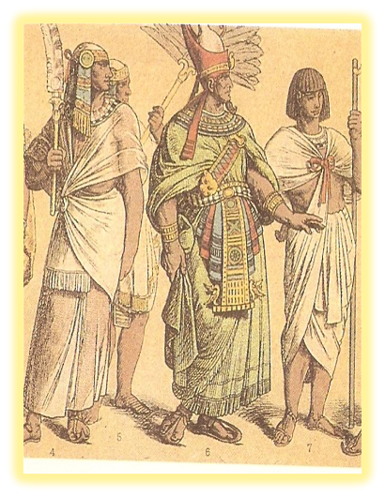

Slide 6
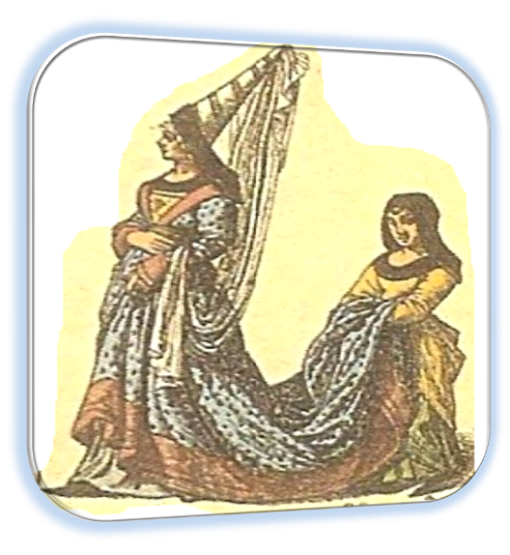

Slide 10
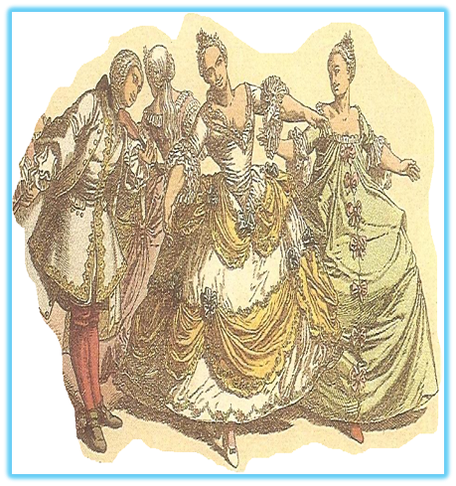

Slide 11
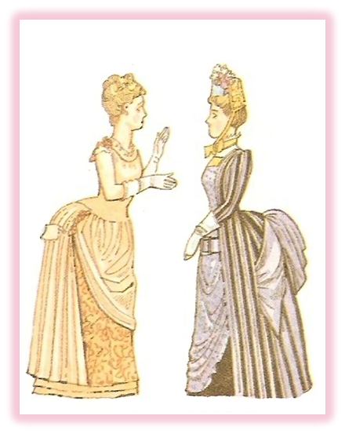

Slide 13
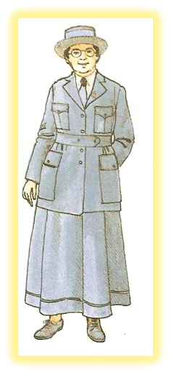

Slide 15
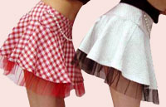

Slide 16
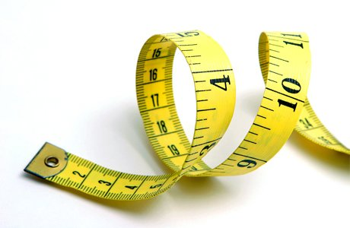
С какого этапа начинается изготовление швейного изделия?
Первый этап в изготовлении швейного изделия – снятие мерок.

Slide 17
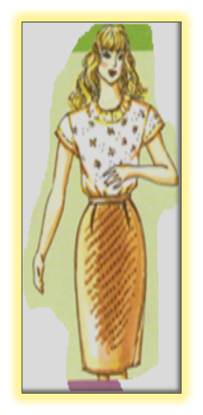
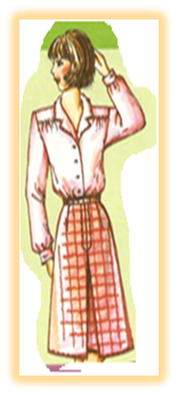
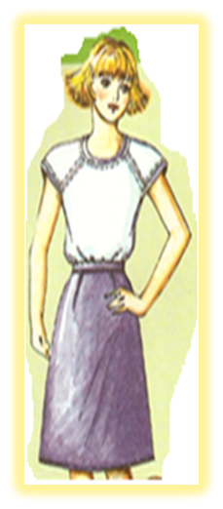
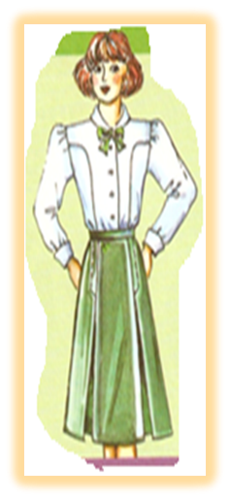

Slide 18
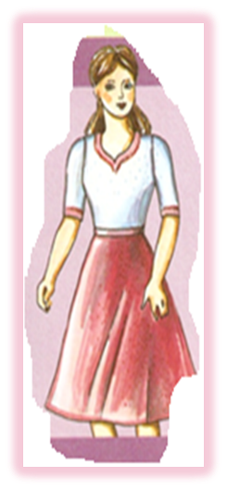
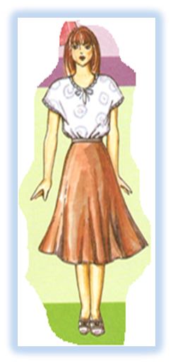

Slide 19
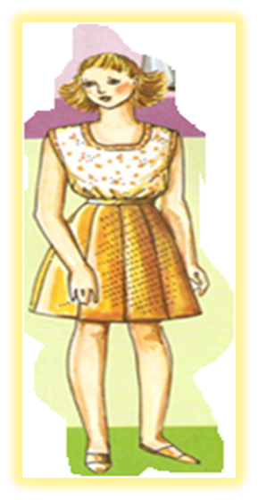

Slide 20
Для чего необходимо снимать мерки?
Чтобы изделие соответствовало размеру человека.
Чтобы юбка хорошо сидела на фигуре.

Slide 21
На что повлияет правильное снятия мерок?
На качество готового изделия
Как необходимо выполнять работу?
Необходимо снимать мерки правильно, точно.

Slide 22
Тема урока:
Снятие мерок и построение чертежа основы прямой юбки

Slide 23
Цель урока:
Освоить основные приёмы снятия мерок
Снять мерки
Построить чертеж прямой юбки

Slide 24
Юбка
«Женская одежда от талии книзу, а также соответствующая часть платья»
Сергей Иванович Ожегов
«

Slide 25
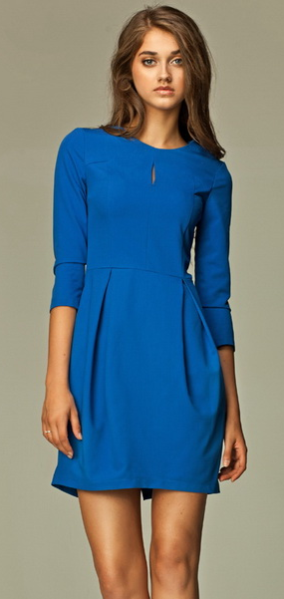
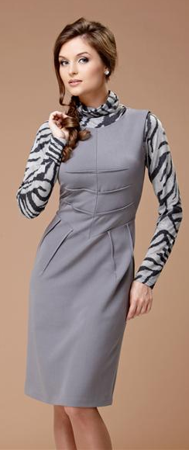
Найдите юбку
А
Д
Б
Г
В

Slide 26
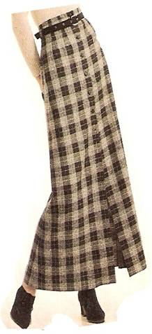
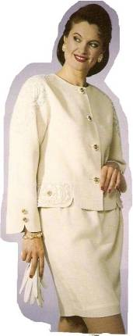
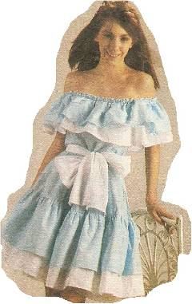
Юбка МОЖЕТ СЛУЖИТЬ
частью платья
самостоятельным видом одежды
составлять часть комплекта

Slide 27
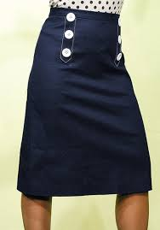
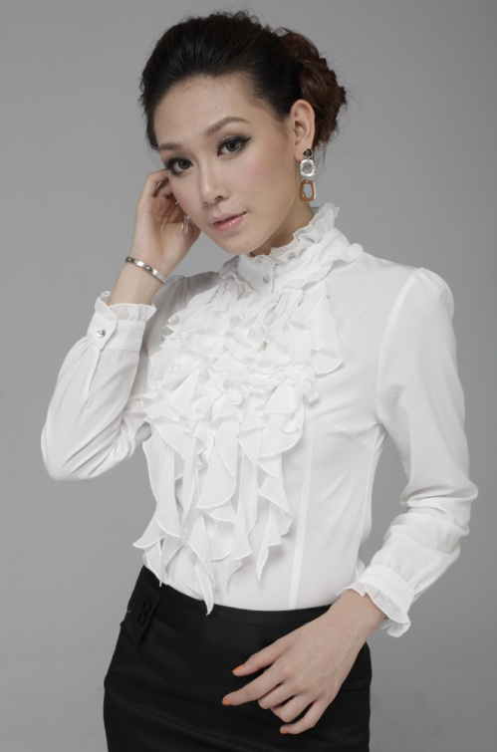
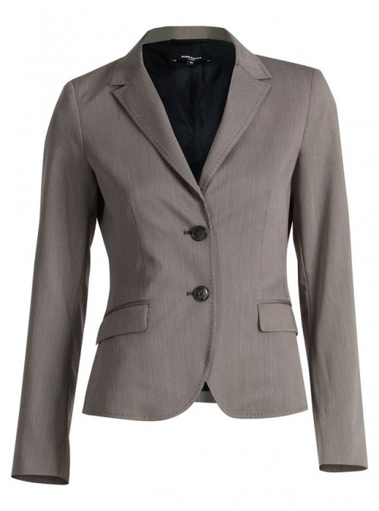
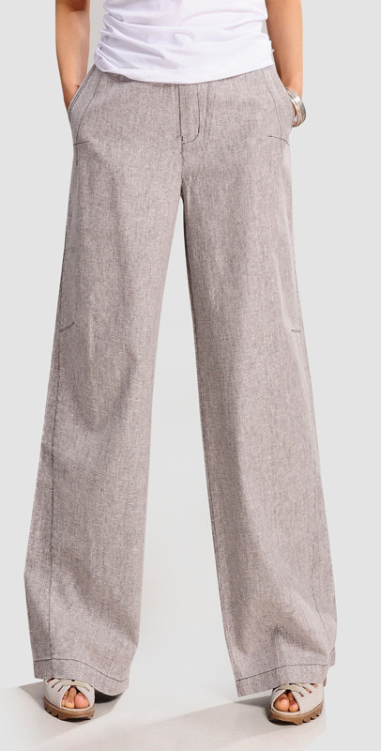
Виды одежды по способу носки

Slide 28
ЮБКА
ОДИН ИЗ ВИДОВ ЛЕГКОЙ ОДЕЖДЫ

Slide 29
Задание
1.Одежда, которая держится на талии (поясе), называют
поясной.
К ней относятся:
юбки, брюки, шорты, фартук.
2.Одежда, которая держится на плечах, называют
плечевой.
К ней относятся:
платья, блузки, сарафаны, жилеты, пальто, плащи, куртки.

Slide 30
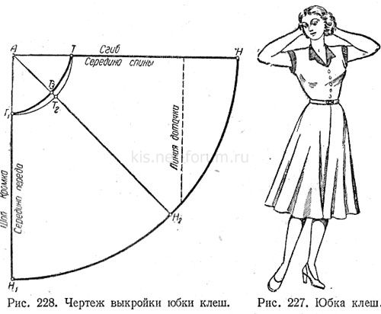
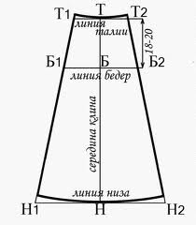
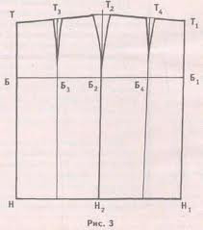
Покрой юбки
Клешевая юбка
Клиньевая юбка
Прямая юбка

Slide 31
Клешевая юбка
Самая простая по раскрою юбка
Не имеет вытачек
Состоит из одной или двух деталей

Slide 32
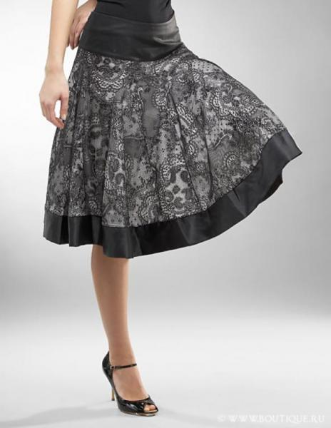
Клешевая юбка

Slide 33
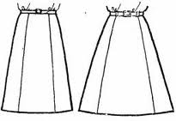
Клиньевая юбка
Состоит из нескольких одинаковых клиньев, расширяющихся книзу
Число клиньев лучше делать четным

Slide 34
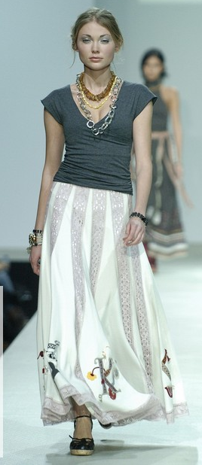
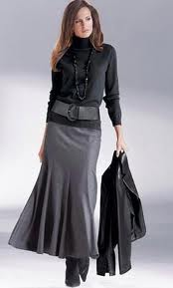
Клиньевая юбка

Slide 35
Прямая юбка
Состоит из двух деталей: переднего и заднего полотнищ
Заднее полотнище может быть цельнокроеное или со швом по середине

Slide 36
Прямая юбка

Slide 37
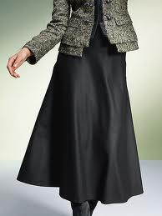
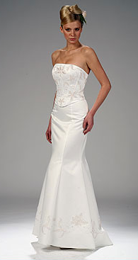
Б
А
В

Slide 38
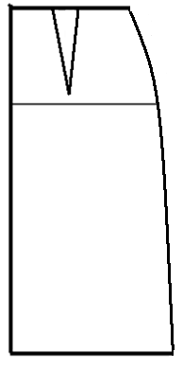
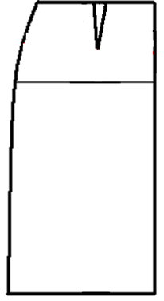
Название деталей, контурных линий юбки

Slide 39
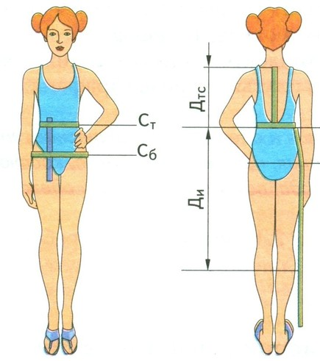
Мерки для построения чертежа юбки
Полуобхват талии Ст
Полуобхват бёдер Сб
Длина изделия Ди
Длина спины до талии Дтс

Slide 40
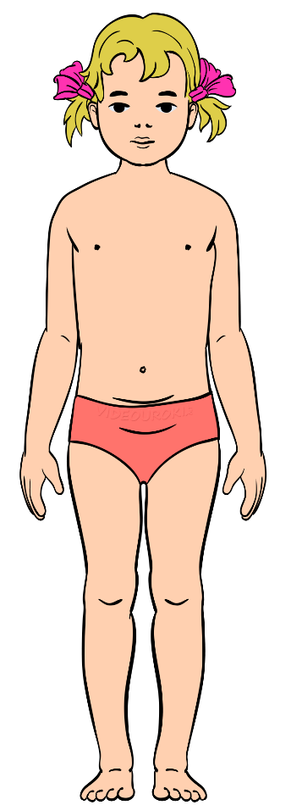
Правила снятия мерок
Мерки снимают по правой стороне фигуры.
Сначала снимают мерки обхватов, затем мерки длин.
Стоять надо прямо без напряжения.
Одежда на теле человека, с которого снимают мерки должна быть легкой.
Талию предварительно опоясать шнурком.
При измерении сантиметровую ленту не натягивать и не ослаблять.
Мерки длины записывают полностью, мерки ширины и обхватов в половинном размере, так как чертеж строят на половину фигуры.

Slide 41
Таблица мерок
Название мерки | Буквенное обозначение | Правило снятия мерки | Назначение мерки
Полуобхват талии | Ст | Горизонтально вокруг туловища по линии талии | Определение длины пояса
Полуобхват бедер | Сб | Горизонтально вокруг туловища сзади по наиболее выступающим точкам ягодиц | Определение ширины юбки
Длина спины до талии | Дтс | От седьмого шейного позвонка до талии | Определение положения линии бёдер
Длина юбки | Ди | От линии талии до желаемой длины изделия | Определение длины юбки

Slide 43
Прибавка на свободу облегания
Прибавки обозначают буквой П.
Пт – прибавка по линии талии = 1.0 см
Пб – прибавка по линии бёдер = 3.0 см

Slide 44
Таблица моих мерок
Буквенное обозначение | Правило снятия мерки | Мои мерки | Мои мерки в масштабе 1:4
Ст | Горизонтально вокруг туловища по линии талии
Сб | Горизонтально вокруг туловища сзади по наиболее выступающим точкам ягодиц
Дтс | От седьмого шейного позвонка до талии
Ди | От линии талии до желаемой длины изделия

Slide 45
Построение сетки

Slide 46
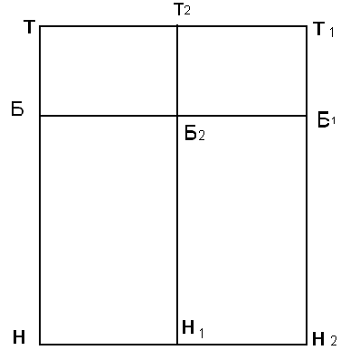
Определение положения вытачек на переднем и заднем полотнище

Slide 47
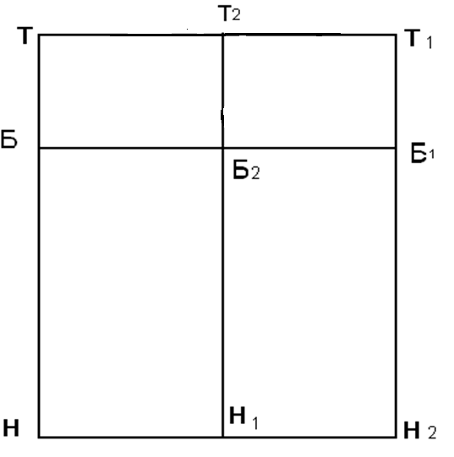

Slide 48
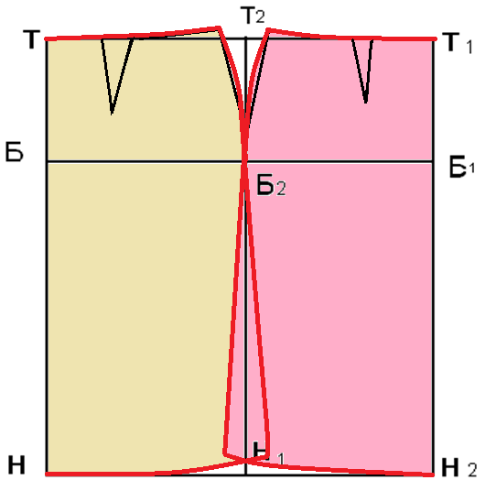
Обведите контур ЧЕРТЕЖА СПЛОШНОЙ ОСНОВНОЙ ЛИНИЕЙ

Slide 49
Подведём итоги
Какую цель ставили перед собой?
Научиться снимать мерки для построения чертежа юбки и построить чертеж прямой юбки.
Выполнили план урока?
С какими трудностями (проблемами) вы столкнулись на уроке?
Что необходимо сделать, чтобы их избежать (решить)?

Slide 50
Благодарю за урок

